Slide 1
Отчет об исполнении Родинского районного бюджета за 2022 год

Slide 2
ИСПОЛНЕНИЕ КОНСОЛИДИРОВАННОГО БЮДЖЕТА РОДИНСКОГО РАЙОНА АЛТАЙСКОГО КРАЯ
Показатели | 2022 год
 | Факт, тыс.рублей | Темп роста к 2021 году, %
Доходы, всего | 844 447 | 137
Налоговые и неналоговые доходы | 181 123 | 114
удельный вес, % | 21
Безвозмездные поступления | 663 324 | 145
удельный вес, % | 79
Расходы, всего | 830 571 | 134

Slide 3
ИСПОЛНЕНИЕ РОДИНСКОГО РАЙОННОГО БЮДЖЕТА
Показатели | 2022 год
 | Факт, тыс.рублей | Темп роста к 2021 году, %
Доходы, всего | 811 449 | 139
Налоговые и неналоговые доходы | 150 874 | 113
удельный вес, % | 19
Безвозмездные поступления | 660 575 | 147
удельный вес, % | 81
Расходы, всего | 798 136 | 136

Slide 4
СТРУКТУРА НАЛОГОВЫХ И НЕНАЛОГОВЫХ ДОХОДОВ
РАЙОННОГО БЮДЖЕТА В 2022 ГОДУ
Налоговые доходы – 115 480 тыс.руб.
Неналоговые доходы – 35 394 тыс.руб.

Slide 5
СТРУКТУРА РАСХОДОВ РАЙОННОГО БЮДЖЕТА
В 2022 ГОДУ
Культура, кинематография
20 933 тыс.руб.
Социальные расходы – 514 811 тыс.руб., 65%
ЖКХ
153 503 тыс.руб.
Расходы районного бюджета – 798 136 тыс.руб.

Slide 6
ДИНАМИКА РЕАЛИЗАЦИИ ПРОЕКТОВ ПОДДЕРЖКИ МЕСТНЫХ
ИНИЦИАТИВ НА ТЕРРИТОРИИ РОДИНСКОГО РАЙОНА
 | Типология | Кол-во
 | Дороги | 14
 | Спортивные объекты | 13
 | Объекты культуры | 9
 | Места захоронения | 9
 | Водоснабжение | 7
 | Детские площадки | 7
 | Места отдыха и объекты благоустройства | 6
 | ВСЕГО | 65
 | 2018 год | 2019 год | 2020 год | 2021 год | 2022 год | 2023 год
Кол-во объектов | 4 | 11 | 14 | 17 | 19 | 21
Общая стоимость (тыс.руб.) | 3029 | 10228 | 13185 | 20200 | 26892 | 30756
Реализовано с 2018 г. по 2022 год

Slide 7
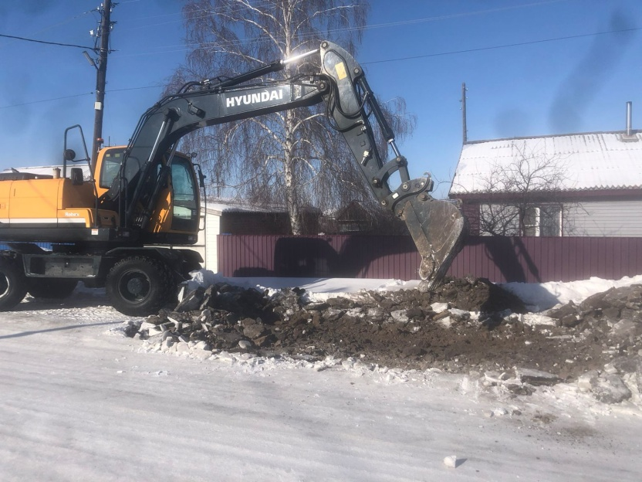
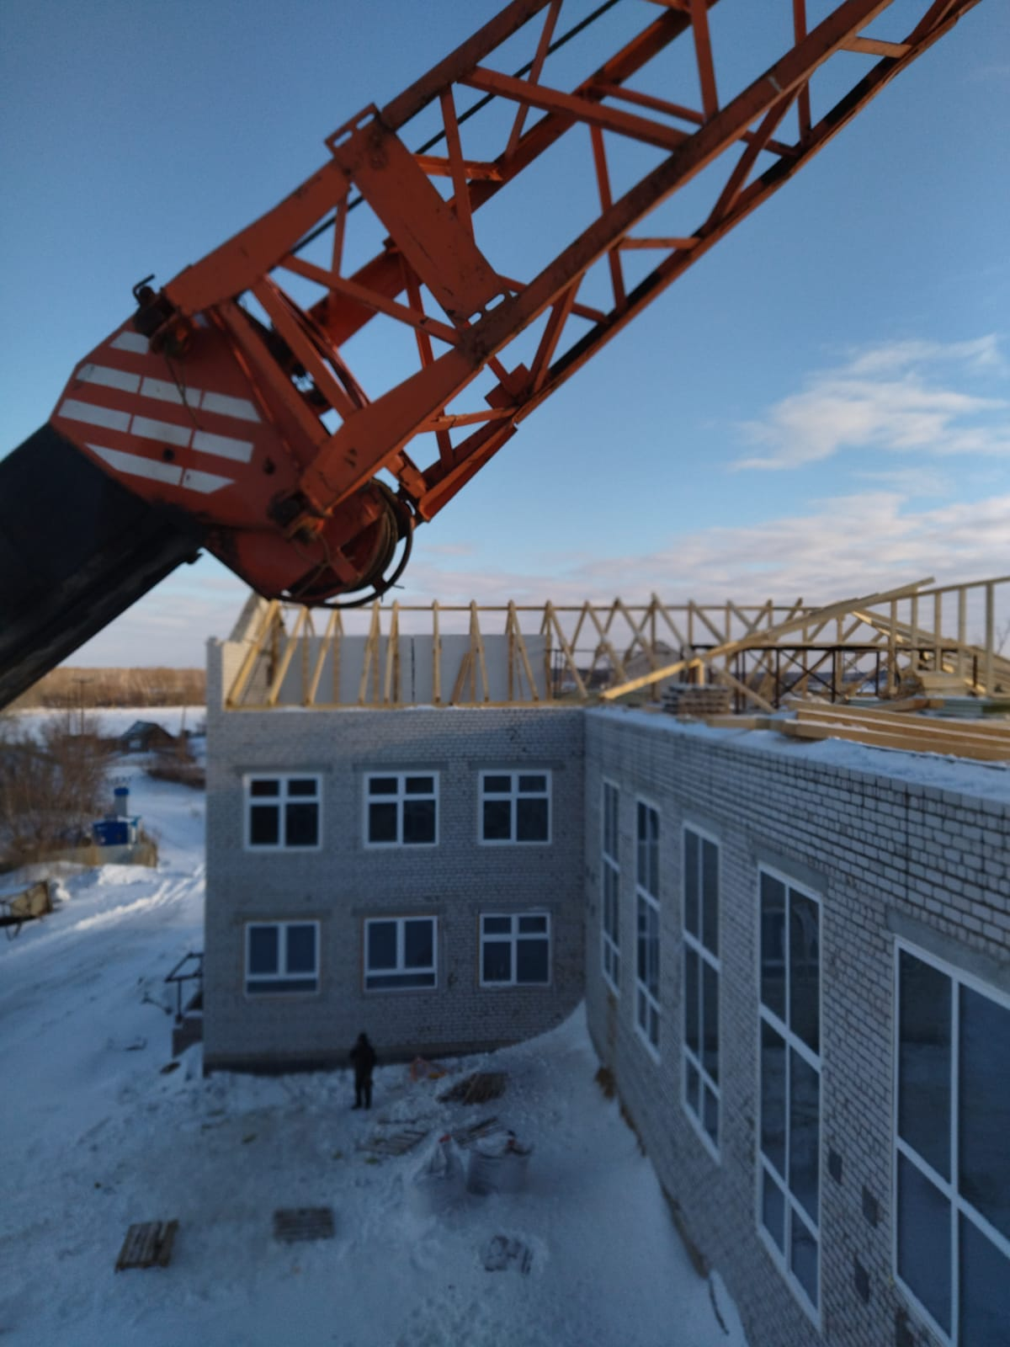
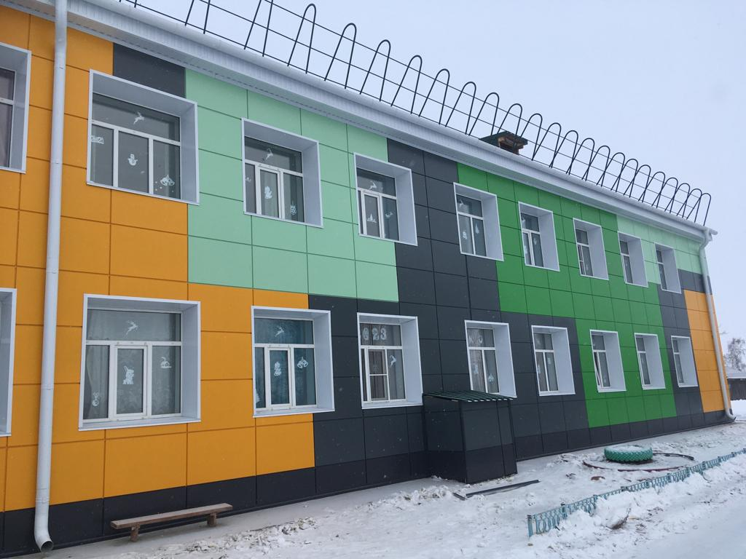
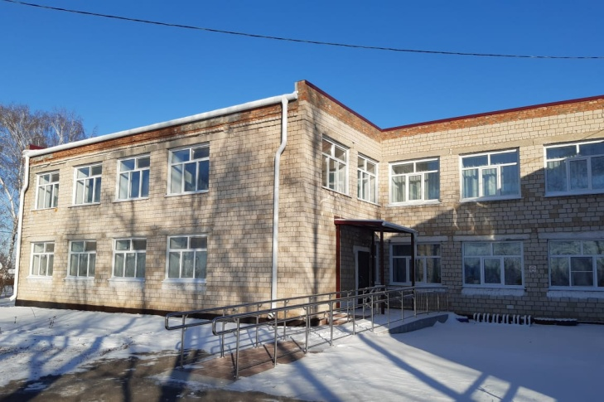
Реконструкция водопроводных сетей и сооружений в с. Родино
Строительство «Покровской СОШ»
Ремонт кровли и фасада здания «Зелёнолуговской ООШ»
Капитальный ремонт здания детского сада «Ромашка» в п. Мирный

